Slide 1
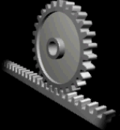

Máquina Simples

Slide 2
O vídeo pode ser acessado no endereço:
http://youtu.be/X3yGSJE53kU

Slide 3
Atividades
Qual o conceito físico enfatizado no comercial da Nissan? Como esse conceito é abordado?
Argumente se as seguintes frases contidas no comercial estão de acordo com os princípios da física clássica?
“a pick-up mais forte da categoria” (por ter 172 cv).
A Nissan tem um jeito diferente de tratar a força (por ter 172 cv).
3) Qual o significado físico de 172 cv?
4) Transforme:
172 cv = ___________________ W
172 cv = ___________________ HP
5) Quantas lâmpadas de 60 W a Frontier seria capaz de ligar?

Slide 4
Atividade para Casa
Pesquise e registre o que são “máquinas simples”.
Fotografe “máquinas simples” do seu cotidiano e monte um mural em classe.

Slide 5
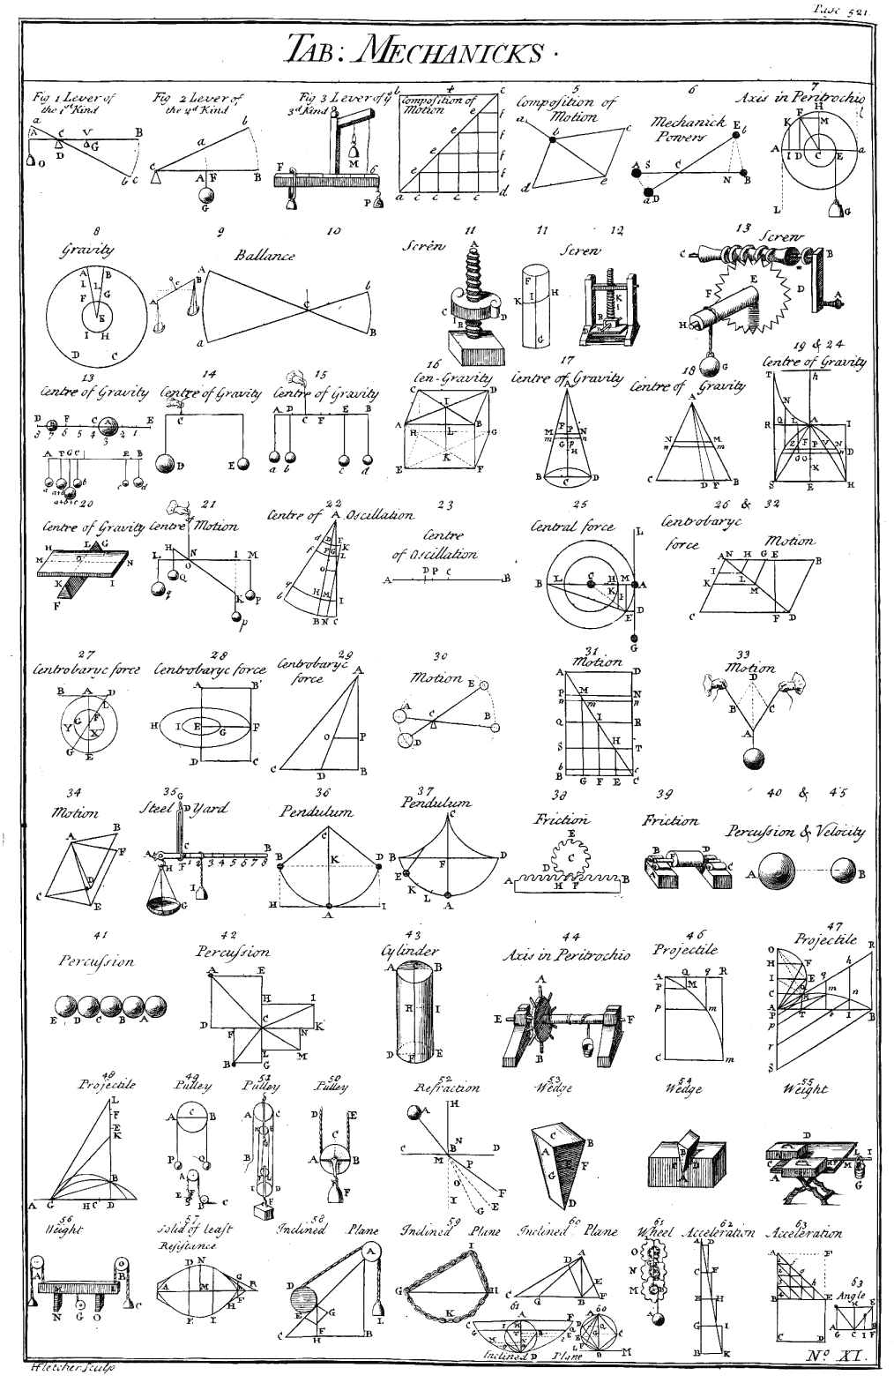
Máquinas Simples
As máquinas simples são dispositivos que se tornaram base para todas as demais máquinas (menos ou mais complexas) criadas ao longo da história.
As máquinas simples são dispositivos capazes de alterar o módulo de forças, ou simplesmente de mudá-las de direção e sentido.
Tábua de máquinas simples, de Cyclopedia de Chambers, 1728

Slide 6
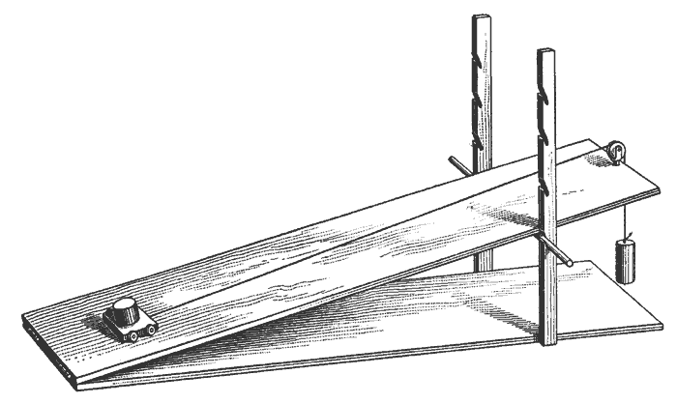
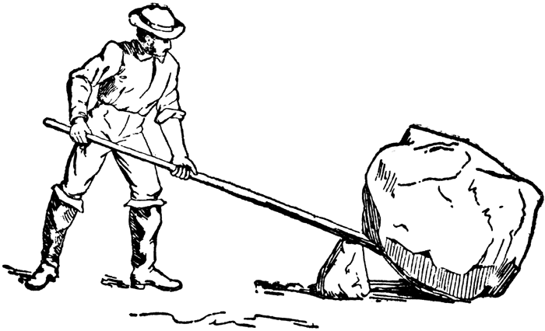
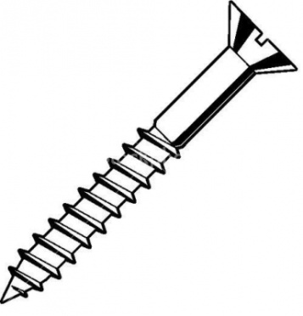
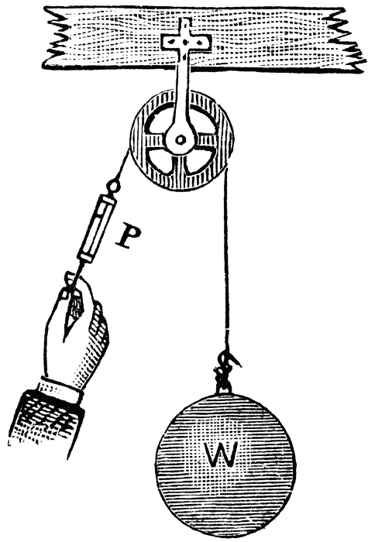
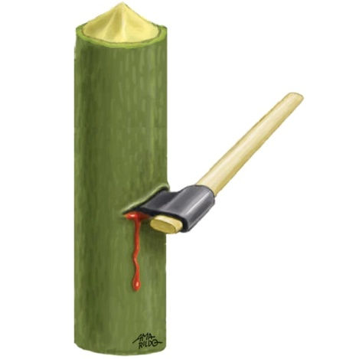
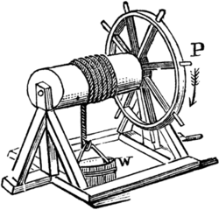
Algumas Máquinas Simples
Plano Inclinado
Alavanca
Parafuso
Roldana
Machado
Roda e Eixo

Slide 7
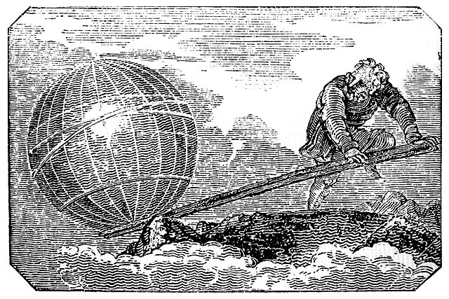
Alavanca
Dêem-me um ponto de apoio e moverei a Terra
(Arquimedes, 287 – 212 a. C)

Slide 8
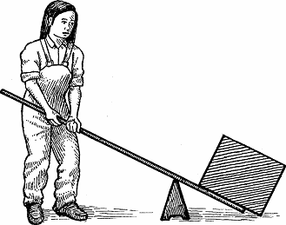
Elementos de uma Alavanca
Força
Potente
(P)
P
Apoio (A)
R
Força
Resistente
(R)
A

Slide 9
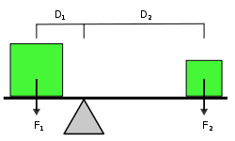
Momento da Força
M = F.d. senα
Como α = 90°, logo senα = 1, daí:
Assim, o momento da força F₁ será:
M₁ = F₁ . D₁
E o momento da força F₂ será:
M₂ = F₂. D₂

Slide 10
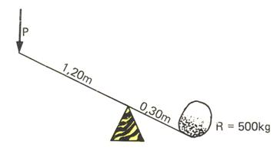
1) Para levantar 500Kg, emprega-se uma alavanca de 1,50m. O ponto de aplicação e o ponto de apoio distante 0,30m. Qual a força que se deve aplicar na extremidade da alavanca para erguer a pedra?
Dados:
m = 500 kg
D₁ = 1,2 m
D₂ = 0,3 m
g = 10 m/s₂
A força resistente é o peso da pedra:
P = m.g
P = 500.10
P = 5000 N

Slide 11
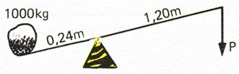
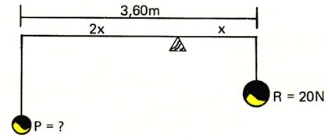
Exercícios
2) É preciso erguer um peso de 1000kg por meio de uma alavanca; qual deve ser a força resistente (R) , se os braços de alavanca são 1,20m para a força potente (P) e 0,24m para a resistência?
3) Qual o valor da força potente (P) aplicada a esta alavanca interfixa afim de se obter o equilíbrio?

Slide 12
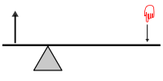
Alavanca Interfixa
A força potente P é aplicada entre o apoio e a força resistente

Slide 13
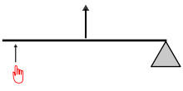
Alavanca Inter-resistente

Slide 14
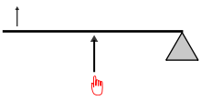
Alavanca Interpotente

Slide 15

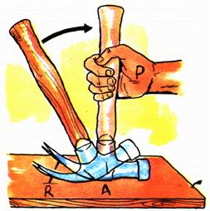
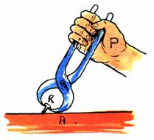
Classificando as Alavancas:
Interfixa
Inter-resistente
Interpotente
(A)
(B)
(C)

Slide 16
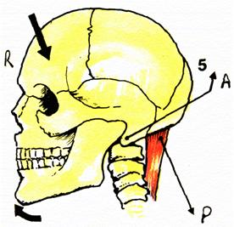
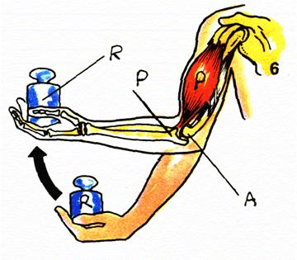
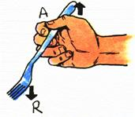
(D)
(F)
(E)

Slide 17
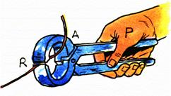
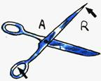
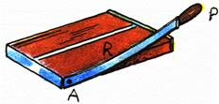
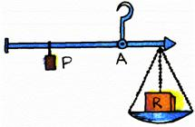
(H)
(G)
(J)
(I)

Slide 18
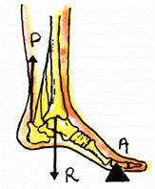
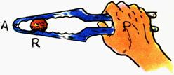
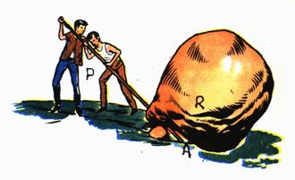
(M)
(L)
(N)

Slide 19
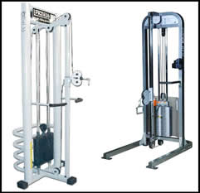
Roldana
Você já observou, em programas esportivos ou em filmes, que nas academias de ginástica os aparelhos de musculação são cheios de discos rígidos em torno dos quais há um fio, em que estão presas as cargas?
Esses discos são chamados de ROLDANAS OU POLIAS
Para que servem? E como funcionam?

Slide 20
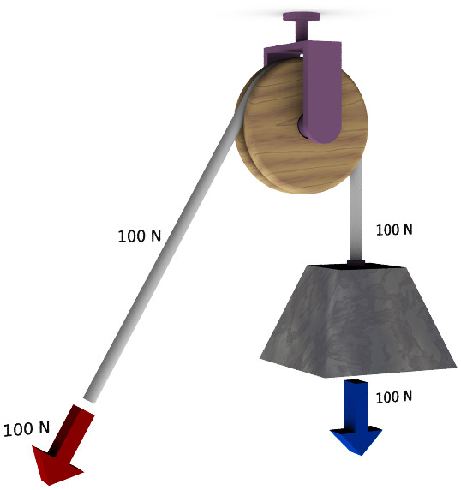
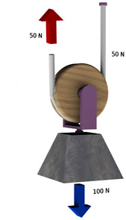
Tipos de Roldanas
Fixa
Móvel

Slide 21
Roldana Fixa
Facilita a realização de um esforço por mudar a direção da força que seria necessária.

Slide 22
Roldana Móvel

Slide 23
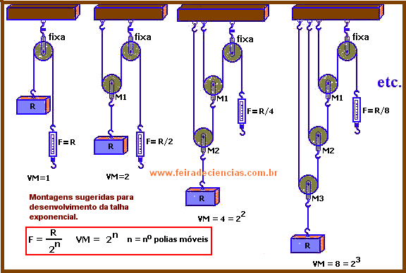

Slide 24
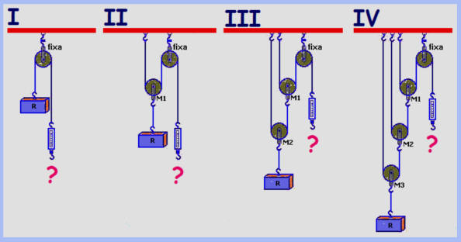
Exercícios
Em um cardinal, uma carga de 2400N de peso é equilibrada por uma força potente de 400N. Qual é o numero de roldanas desse cardinal?
Dê a força potente de cada sistema, sendo que a força resistente é de 588N.

Slide 25
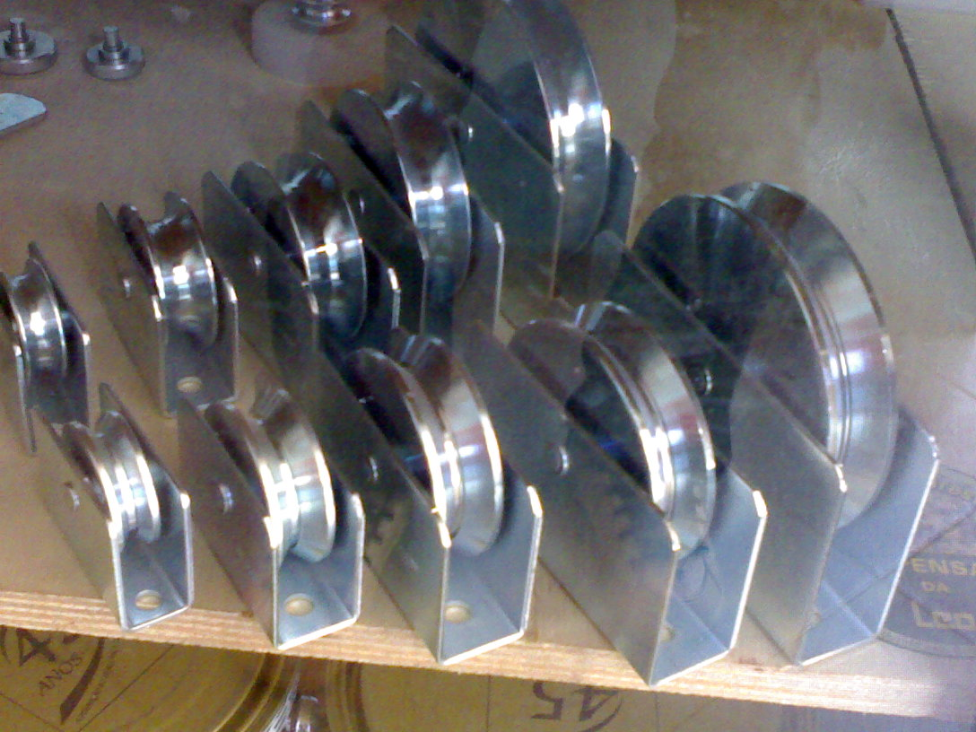
Monte algum experimento em que o princípio de funcionamento das roldanas seja utilizado

